Slide 1




Redes de conocimiento para mejorar la producción agrícola a través del acceso a información meteorológica de calidad
Proyecto:
MANEJO DE RIESGO RELACIONADOS CON EL CLIMA
EN LOS ANDES: INTEGRANDO LOS
CONOCIMIENTOS LOCALES Y HERRAMIENTAS TECNOLÓGICAS
Edwin Yucra
Jere Gilles
Magali García
Khaterine Rojas

Slide 2

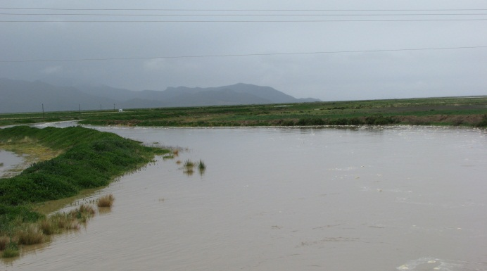
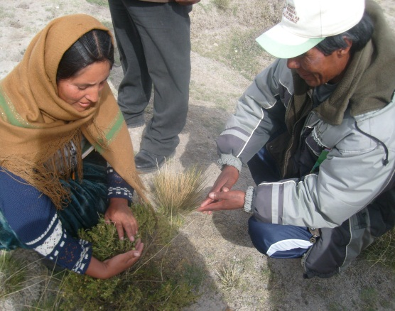
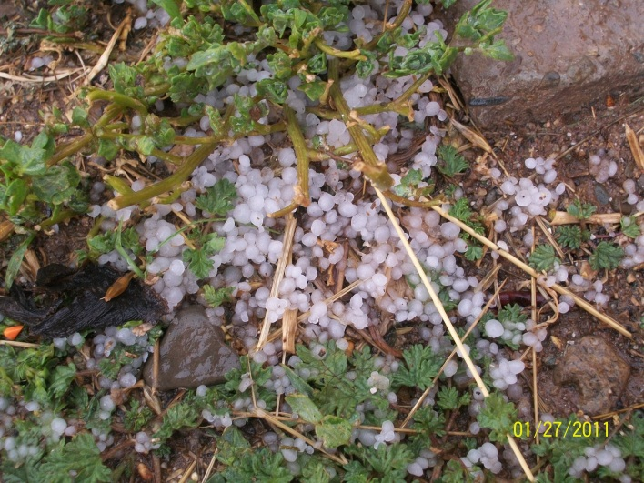
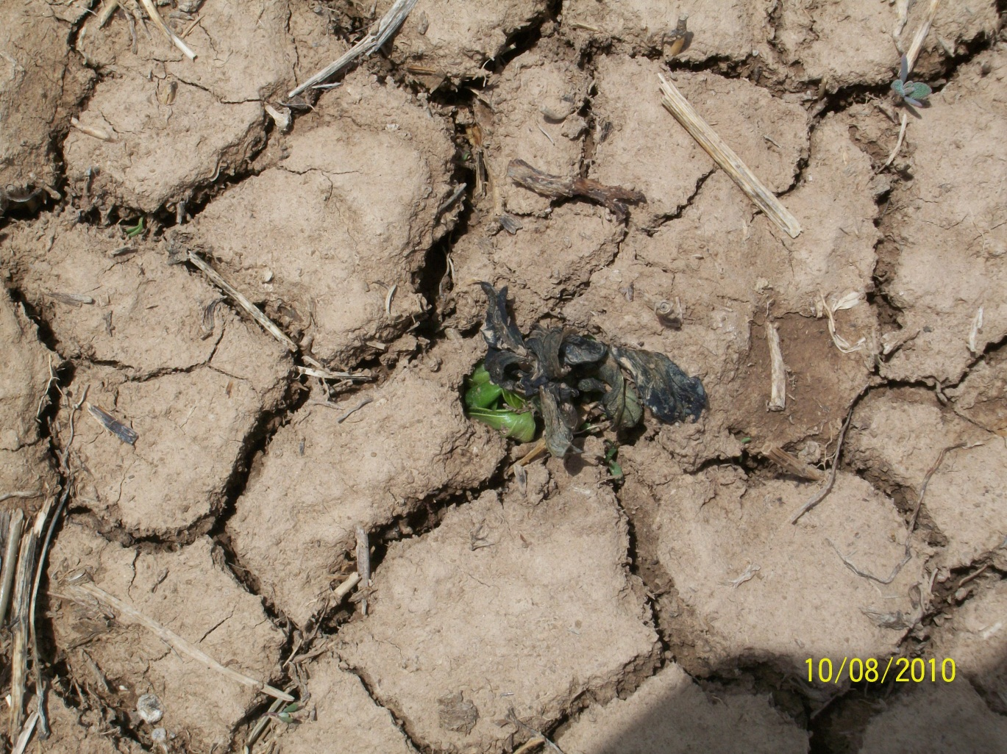
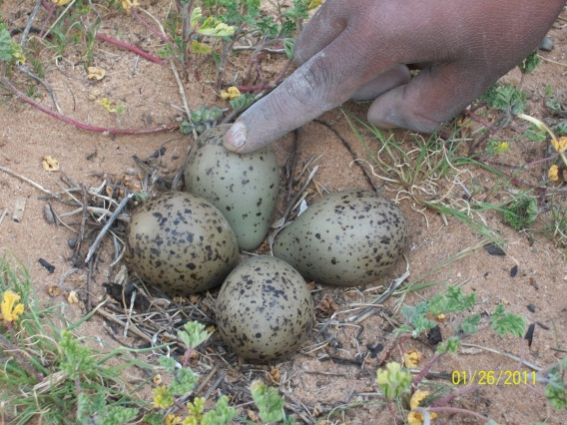
BASE DEL PROYECTO
INTEGRAR CONOCIMIENTOS PARA EVALUAR POTENCIALIDAD DE ALERTA TEMPRANA Y PRONOSTICO CLIMÁTICO EN UN CONTEXTO DE ACCIONES DE ADAPTACIÓN AUTÓNOMA EN SISTEMAS PRODUCTIVOS ALTO-ANDINOS DE BOLIVIA

Slide 3
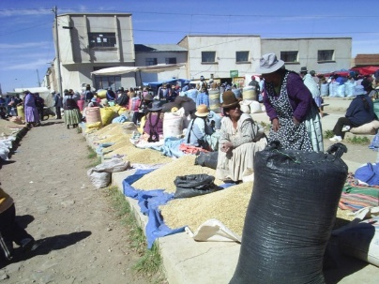
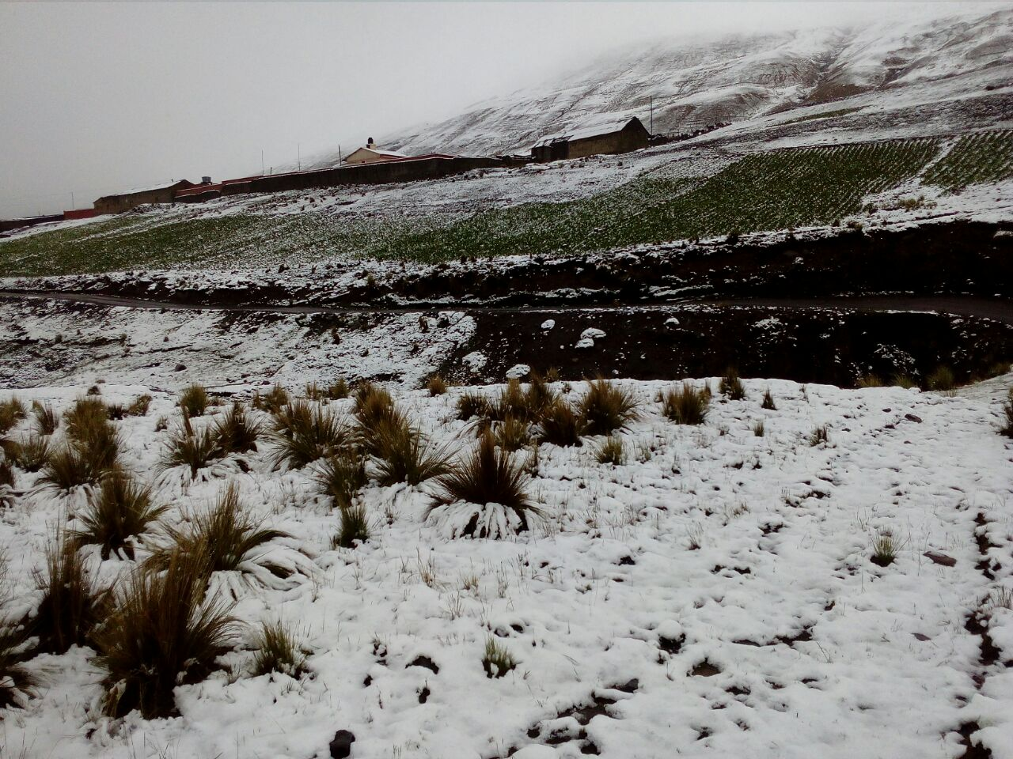
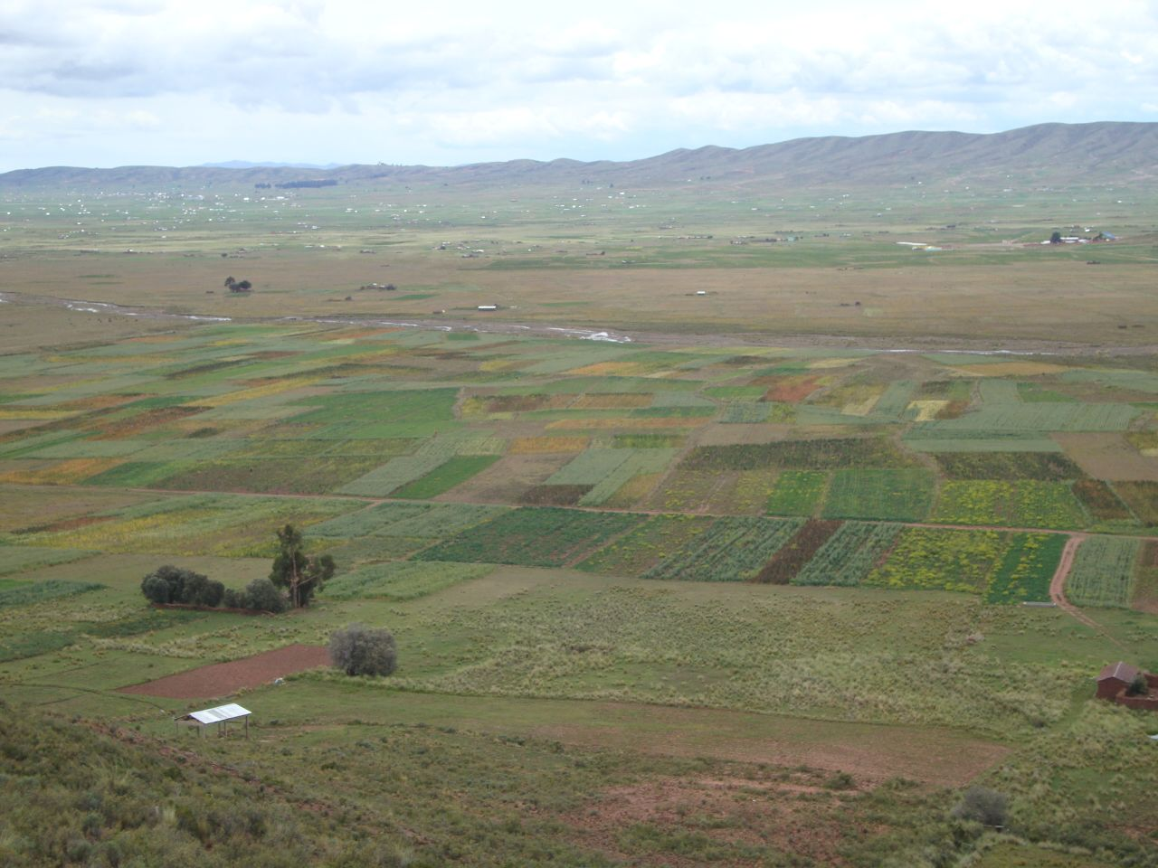
Que pasa con los cultivos?
Reducción de la diversidad de cultivos
Precio altamente fluctuables en mercados
Variabilidad climática p.e.2016/2017
Reducción del tamaño de parcelas
Bajo rendimiento y producción de los cultivos
Ataque de plagas potenciales

Slide 4
METODOLOGIA
El trabajo se dividió en levantamiento de la siguiente información :
Información socio productiva: A través de encuestas, talleres, entrevistas a informantes claves, etc. La actividad principal fue la participación cotidiana en los sistemas de decisión acción de los agricultores durante la épocas agrícolas. Con esto se obtuvo la siguiente información:
Se levantó una encuesta de las estrategias locales para lidiar con el clima errático como los indicadores climáticos, medidas de mitigación, percepción del sistema de alerta.
Se evaluó la estructura productiva de los sistemas agropecuarios y sus cambios.
Se evaluó la percepción de como debería llegar información de pronostico de corto plazo.

Slide 5
METODOLOGÍA cont….
Información agroclimática:
Se instalaron estaciones agro-meteorológicas en parte de las comunidades y se registró en forma diaria las variables meteorológicas más importantes.
Se incorporaron dos estaciones para conexión al sistema global, para pronostico de corto plazo.
Registro, sistematización de información enviada por los productores :
Se formo la red de información de pronósticos locales, con productores, los cuales envían información sobre:
Comportamiento de indicadores naturales, eventos extremos.
Informe a través de una red social sobre eventos destacados que ocurren durante el periodo de cultivo (eventos extremos, plagas, etc).
Participaciones adicionales temporales de productores en la red
No se logro implementar la encuesta ODK, debido a que los productores tienen todavía dificultades para integrar apps complejas, por la edad, reducción de capacidades físicas y por ser nueva tecnología.

Slide 6
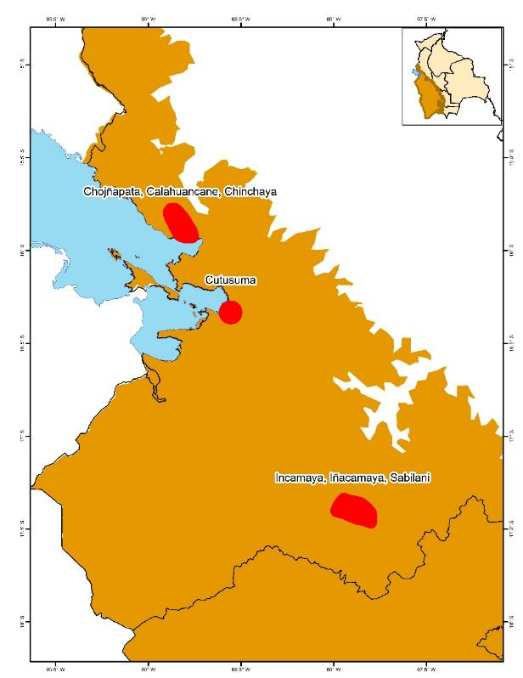
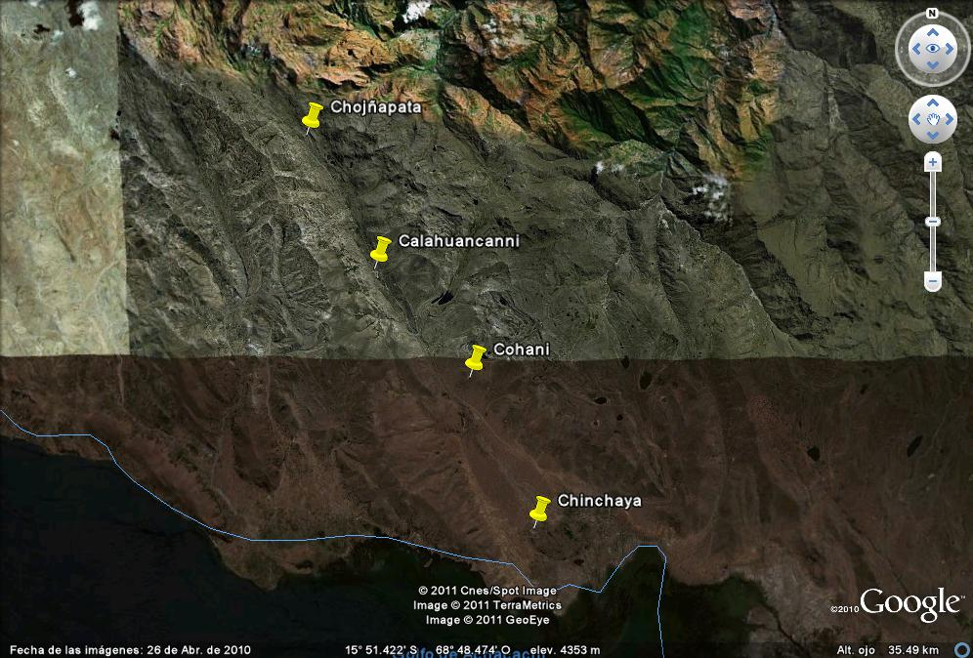
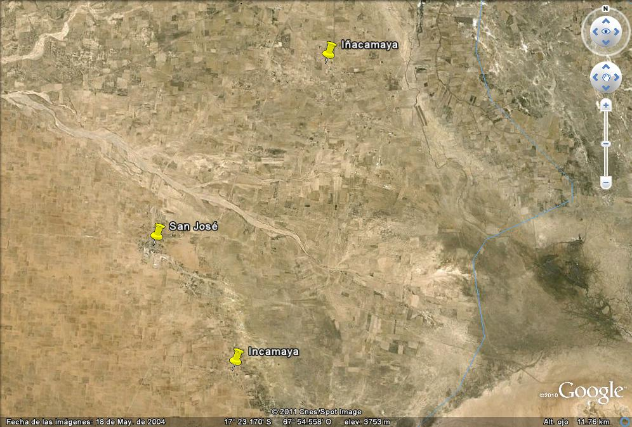
Área de trabajo
Altiplano Norte:
  Ancoraimes (3 comunidades)
  Batallas (1 comunidad)
Altiplano centro:
  Umala (3 comunidades)

Slide 7
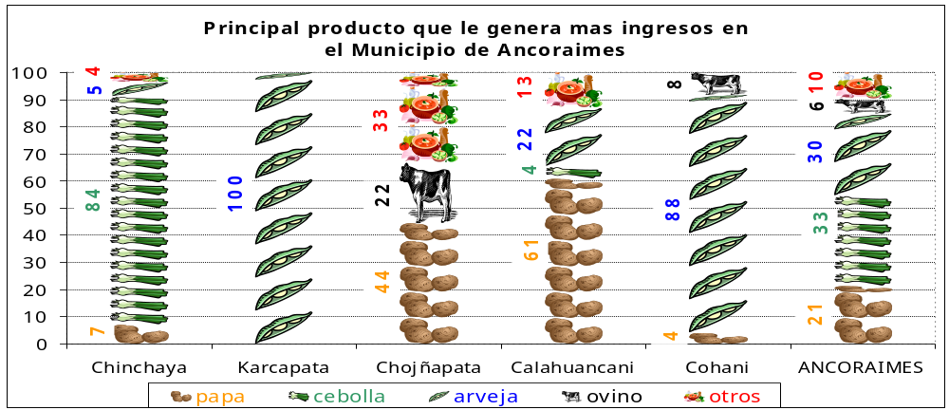
Características productivas
UMALA
ANCORAIMES

Slide 8
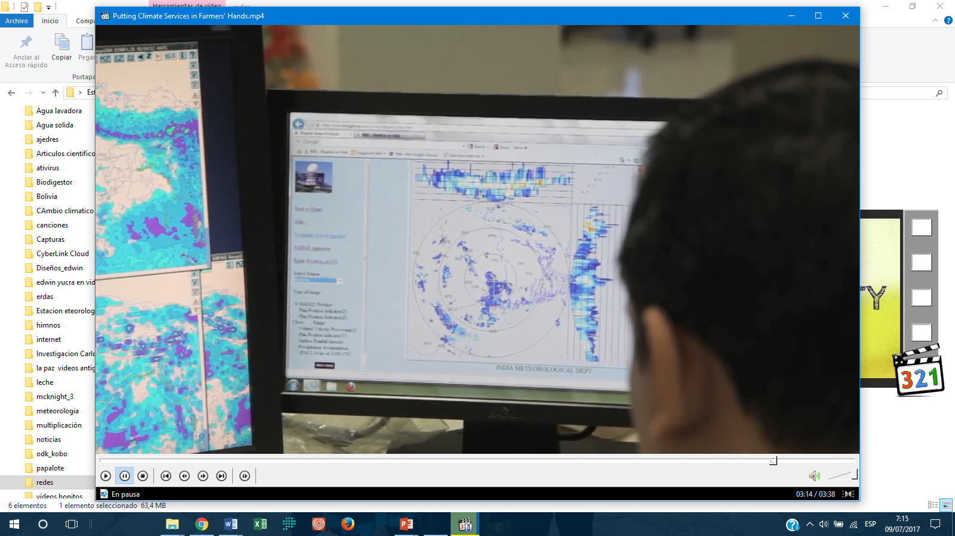
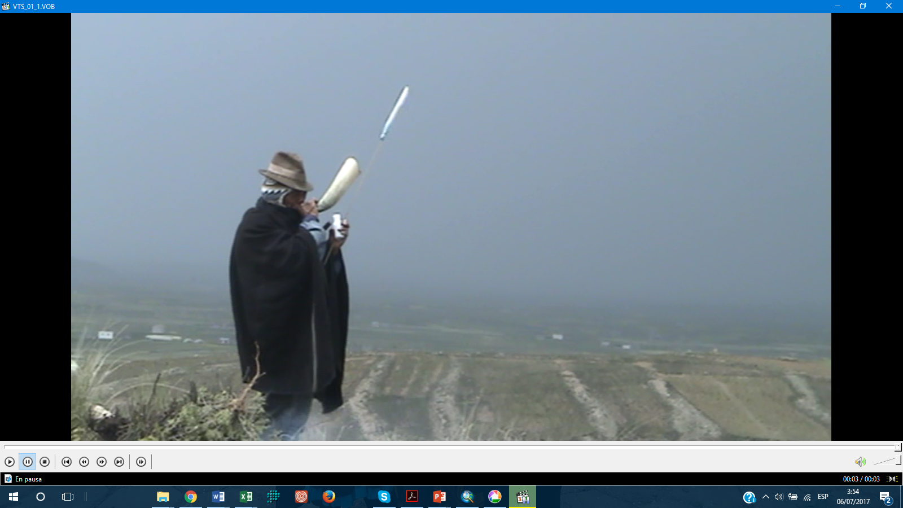
Conocimientos científicos y locales
Conocimiento científico
Conocimiento local
Se orientan a la búsqueda de generalizaciones, de aplicación universal
Su enfoque se basa en el comportamiento de variables específicas y no en la totalidad
Se sustentan en observaciones empíricas.
El enfoque de los conocimientos locales es holístico y por tanto, no se fundamenta en la explicación del comportamiento de variables específicas
Sistemas de Conocimientos Locales e Indígenas y tradicionales como un recurso importante para adaptarse al cambio climático (IPCC, 2014).

Slide 9
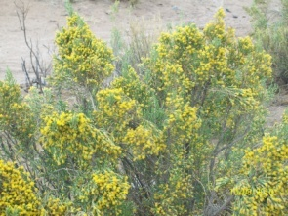
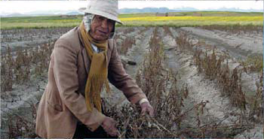
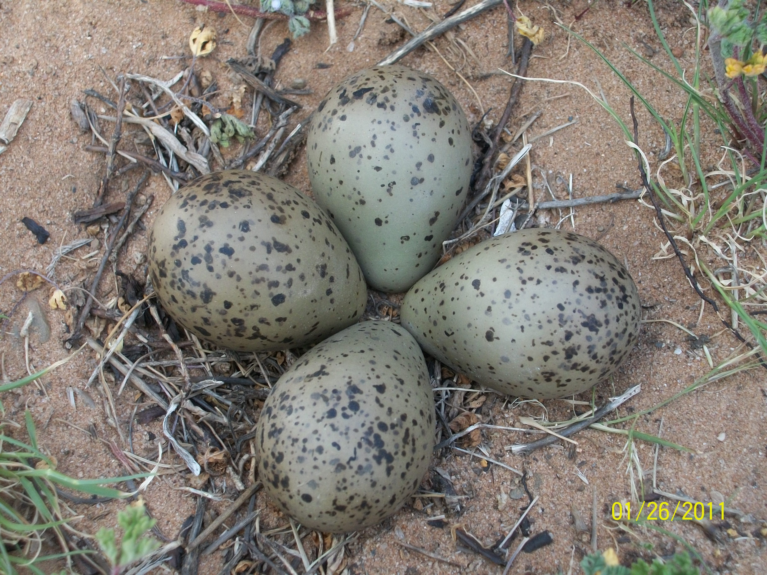
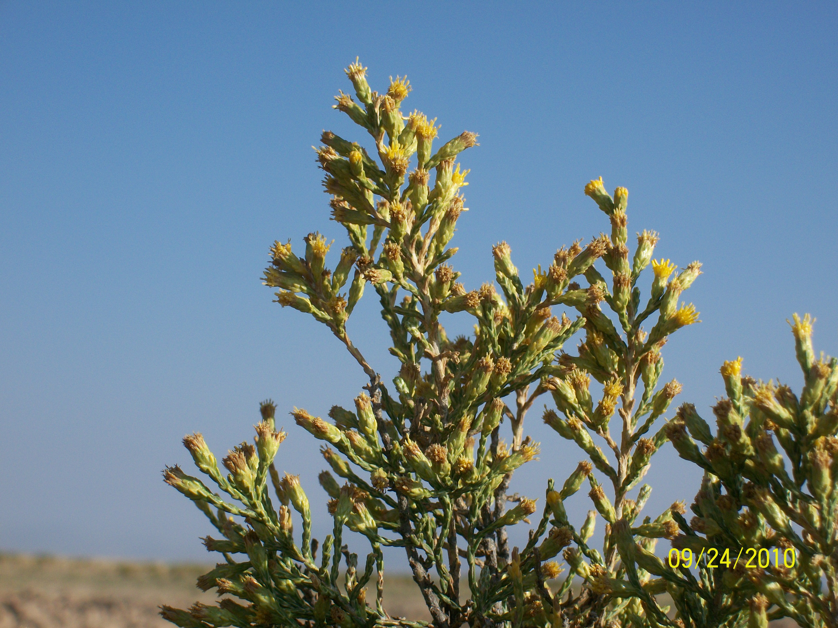
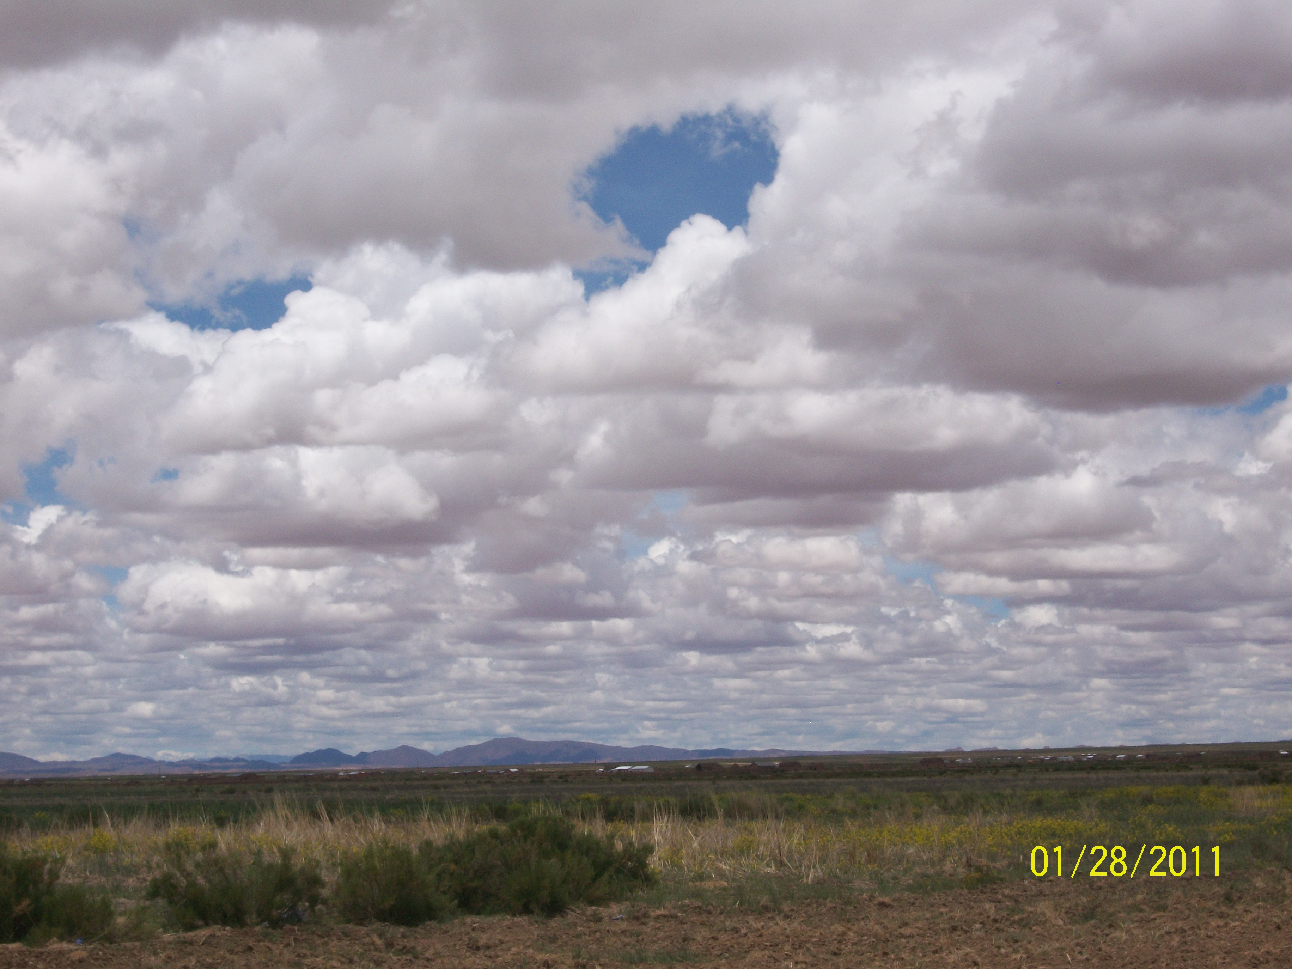
Conocimiento local
Fito-indicadores
Zoo-indicadores
Indicadores Astronómicos,
Meteorológicos
Tradiciones
Para evitar riesgos, los productores del Altiplano emplean el conocimiento tradicional sobre la predicción del clima, basados en indicadores naturales (Albo, 1989).
Claverías, 1999
Kessel, 2002

Slide 10

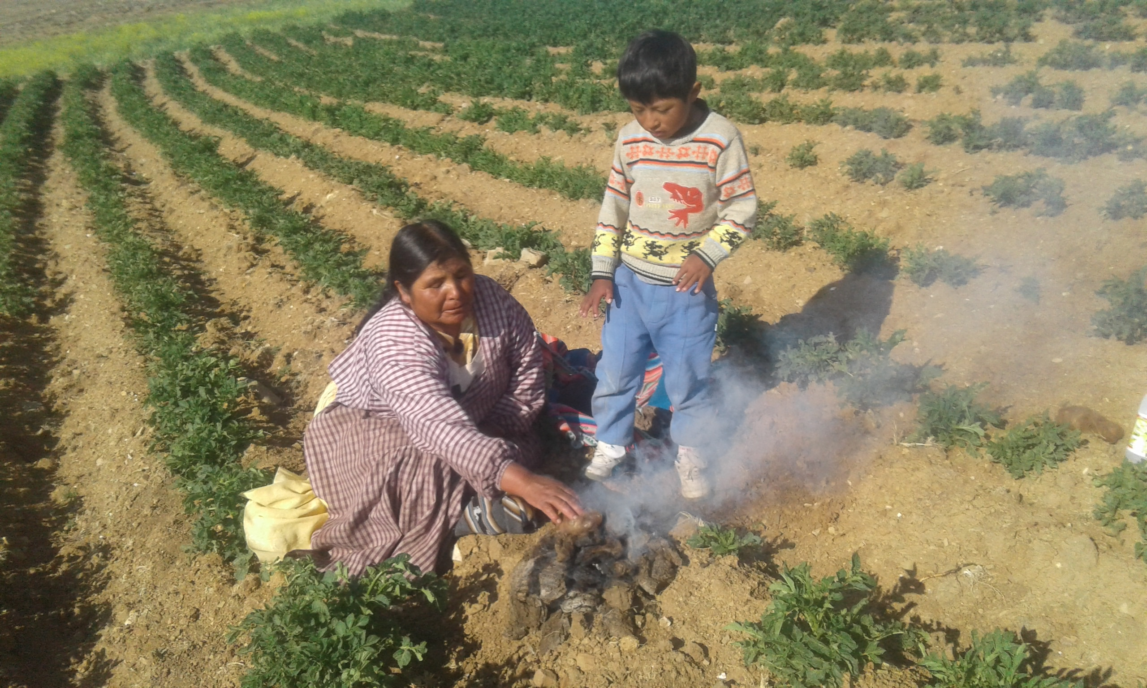
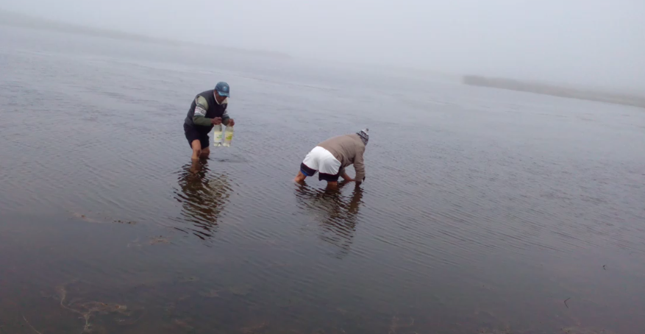
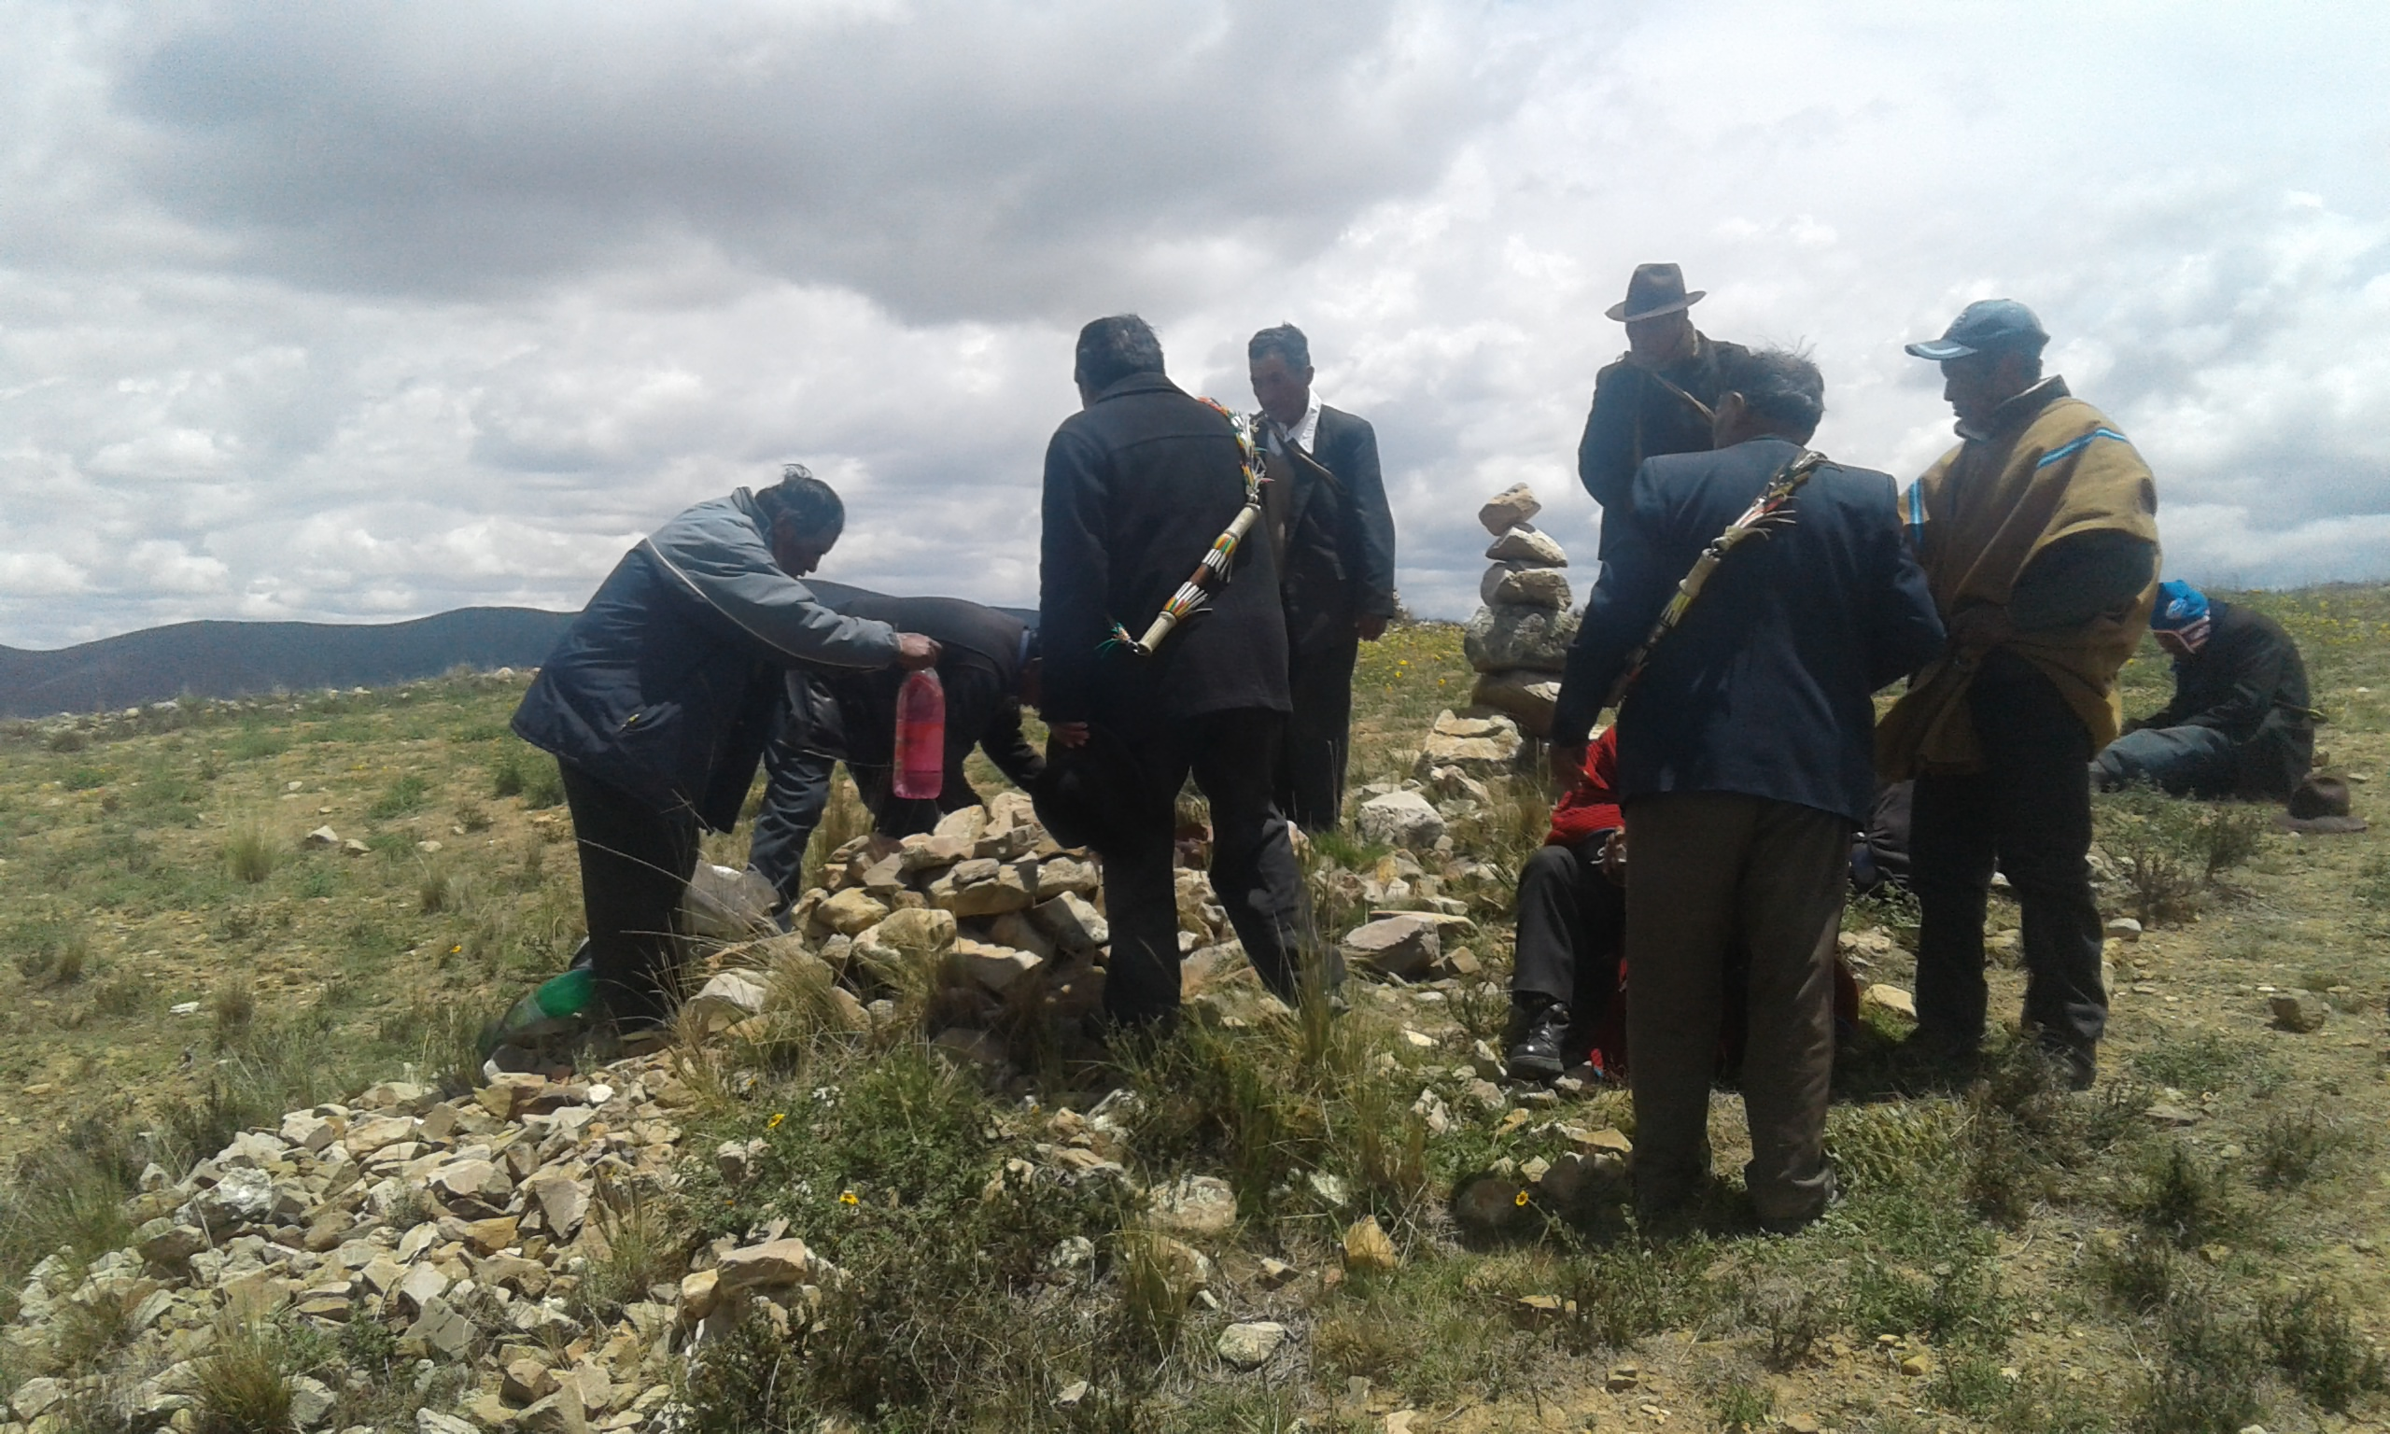
Estrategias de mitigación desde el conocimiento local
Quema de bosta contra granizo
Autoridades con herramientas para granizo o helada
Para reducir daño por eventos climáticos, se practican estrategias locales que tiene sustento
Muestra de agua cuando no hay lluvias
Wajtas a los cerros protectores de los eventos extremos

Slide 11

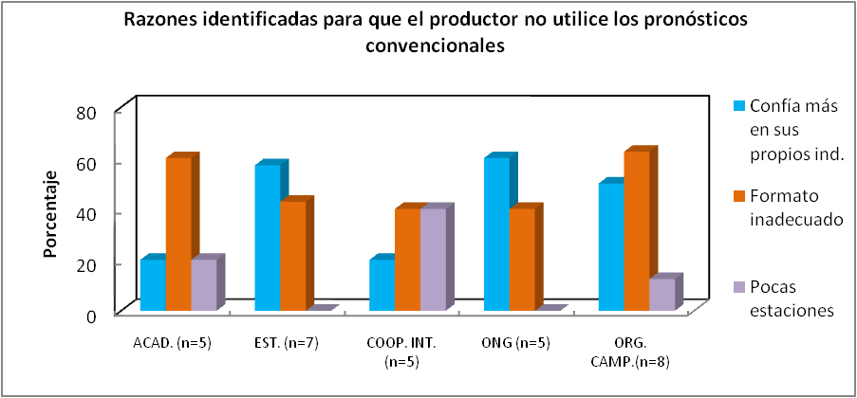
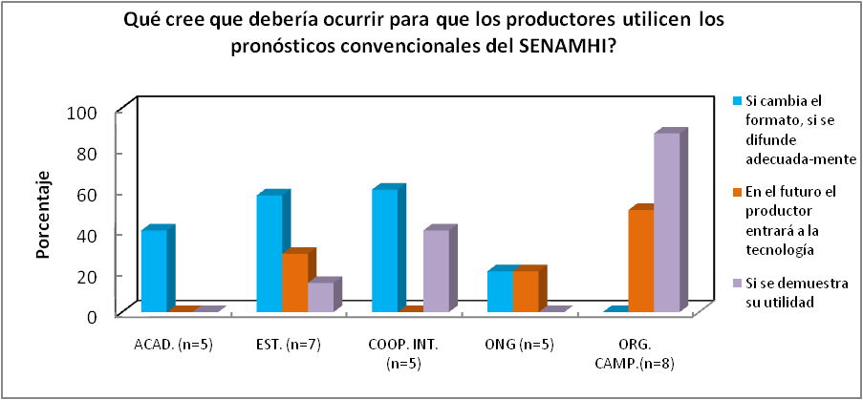
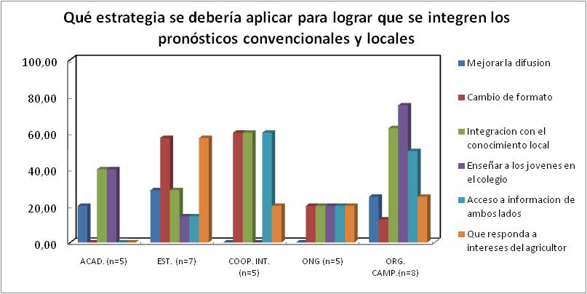
PERCEPCIONES SOBRE LA IMPORTANCIA Y VALIDEZ DEL
CONOCIMIENTO LOCAL PARA EL MANEJO DEL CLIMA EN LOS ANDES BOLIVIANOS
Pronósticos convencionales e institucionales

Slide 12
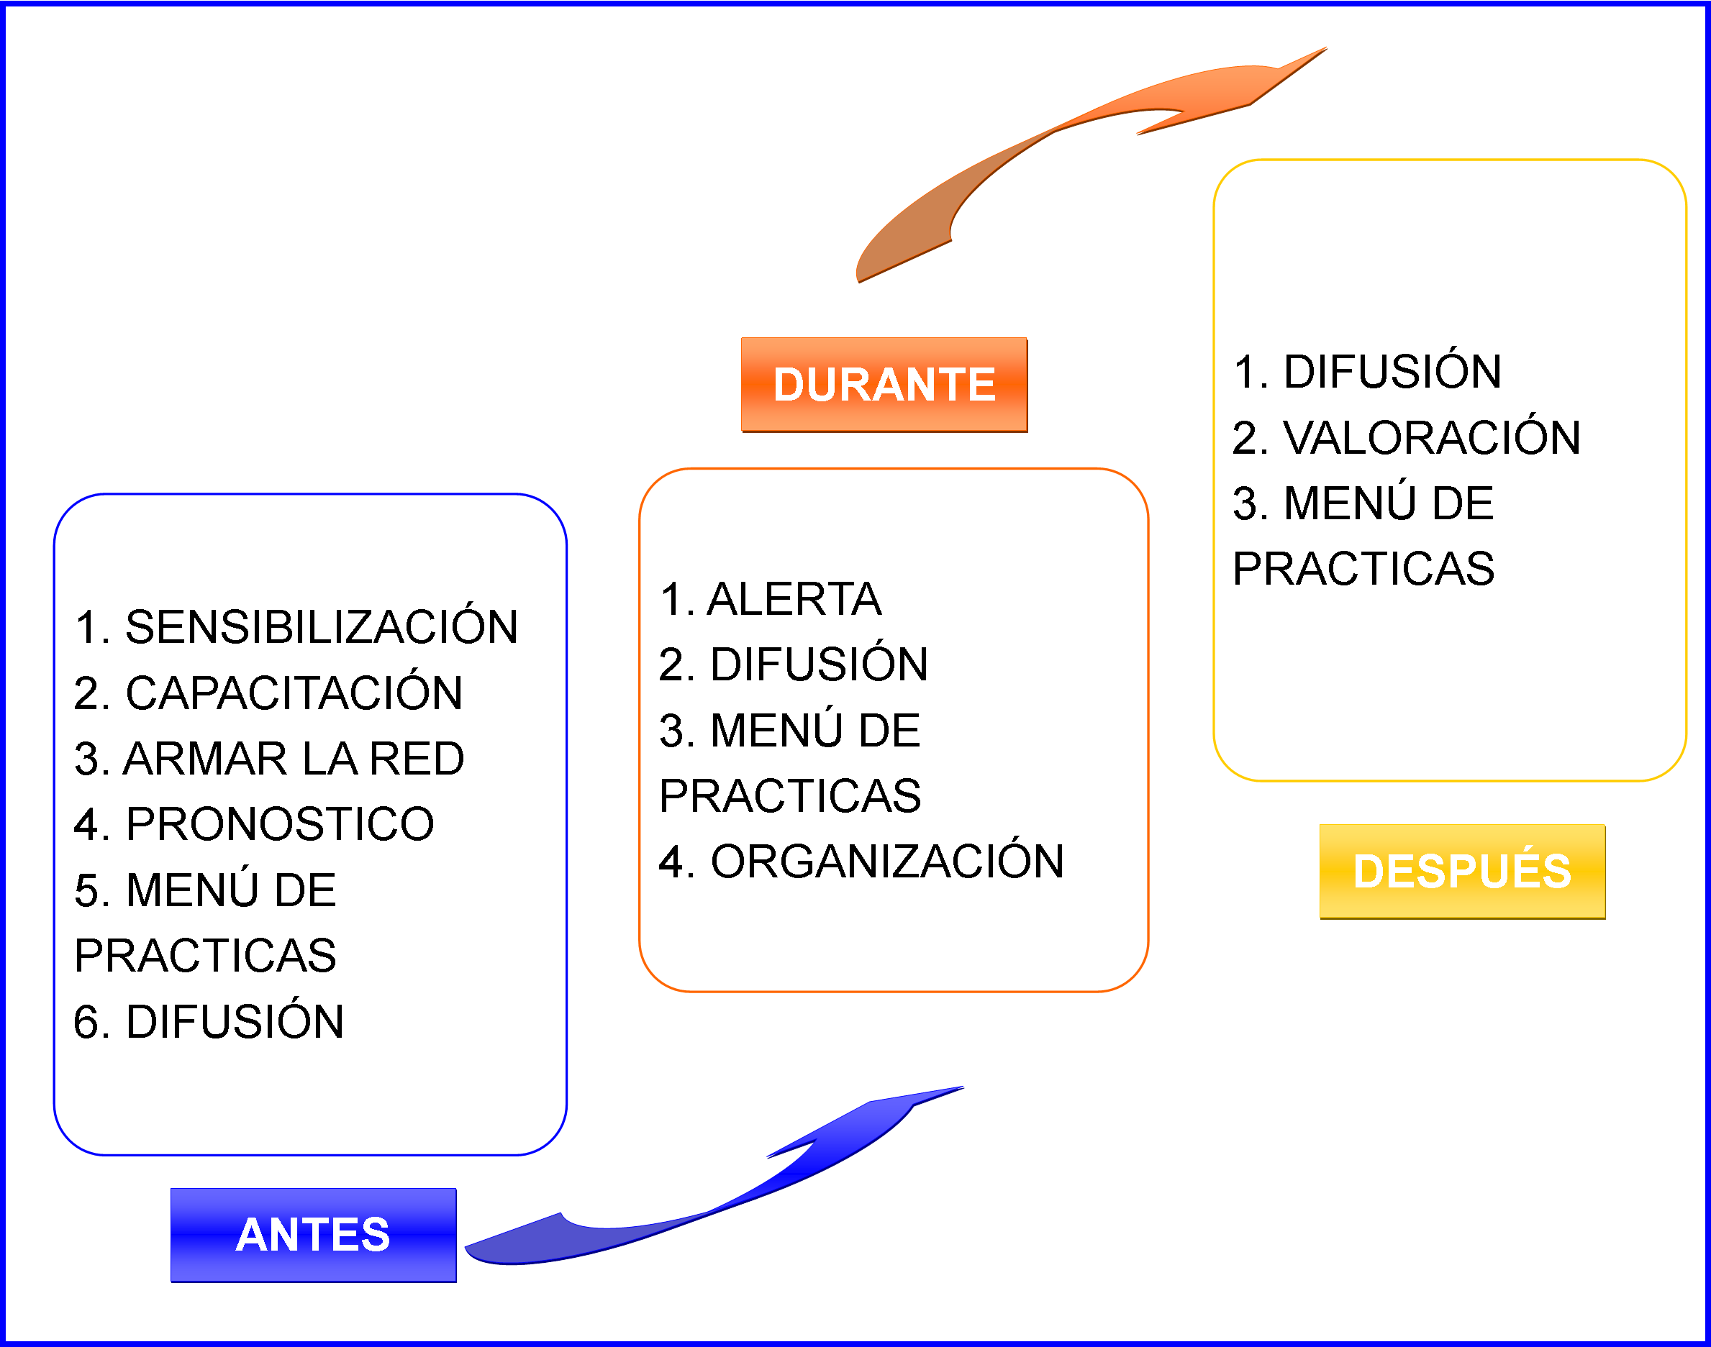
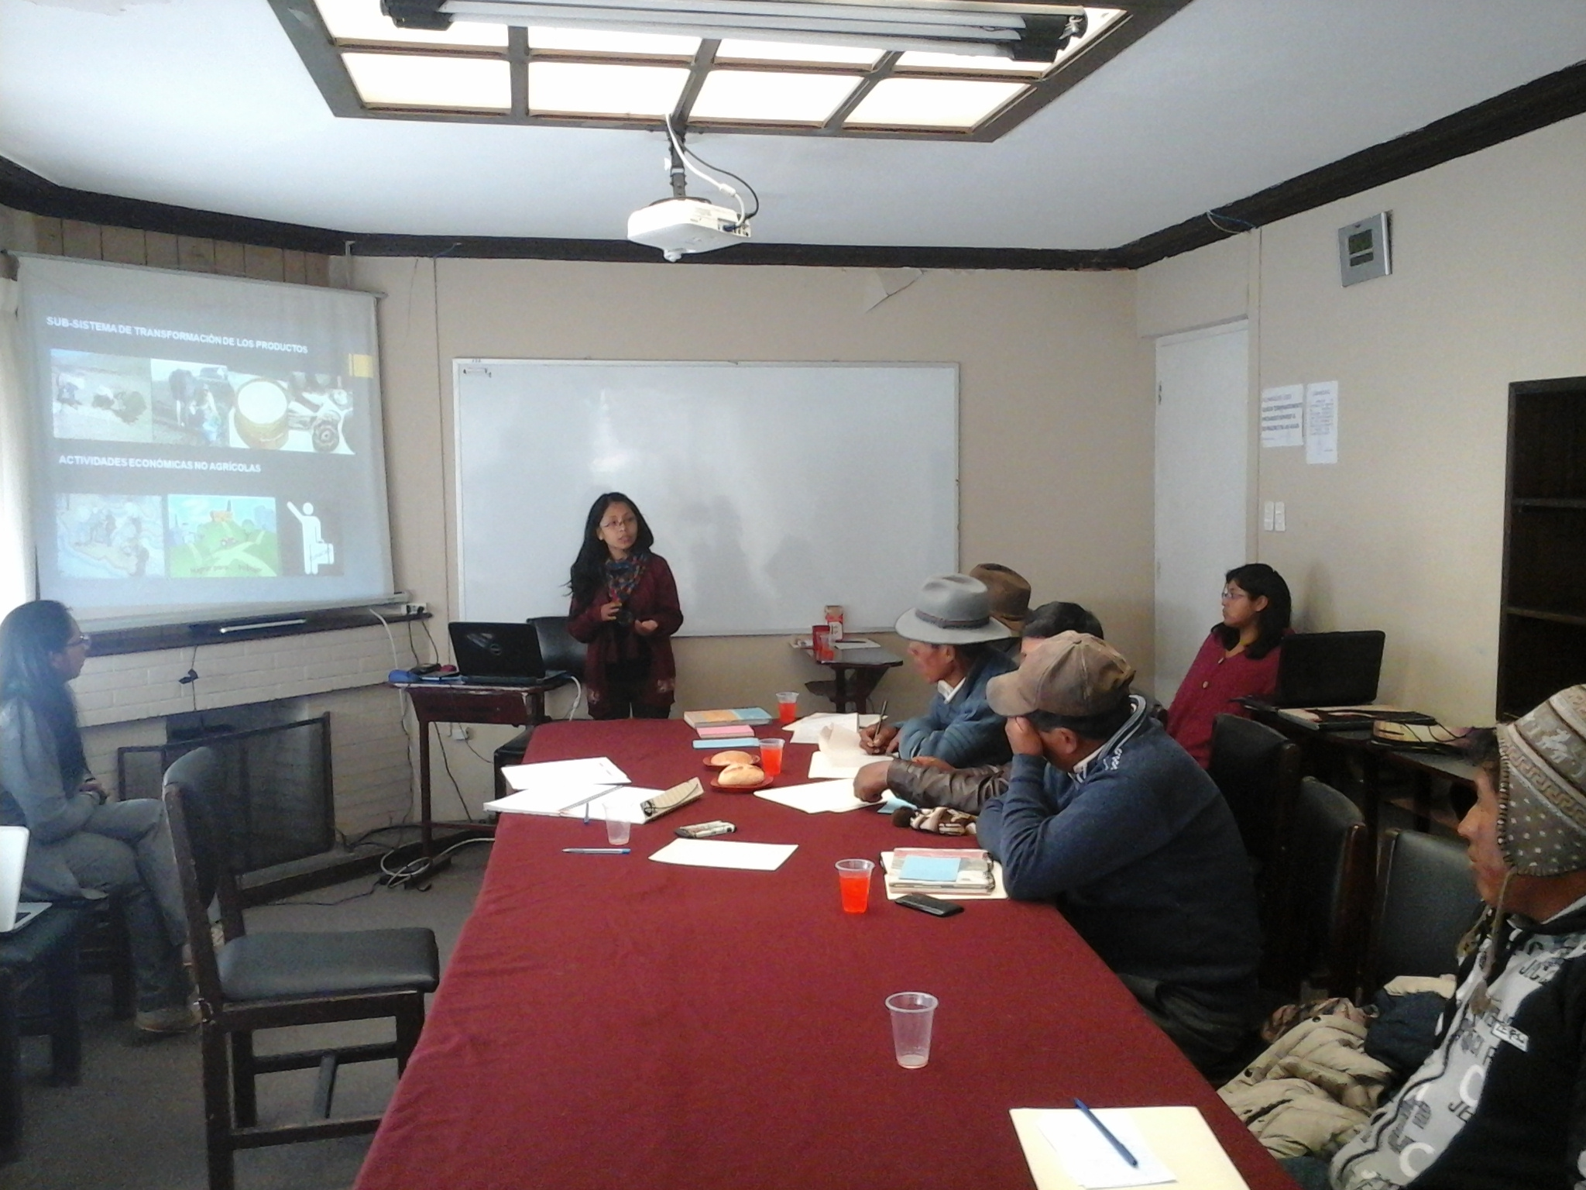
Percepción de productores sobre SAT
Elaborado con productores

Slide 13
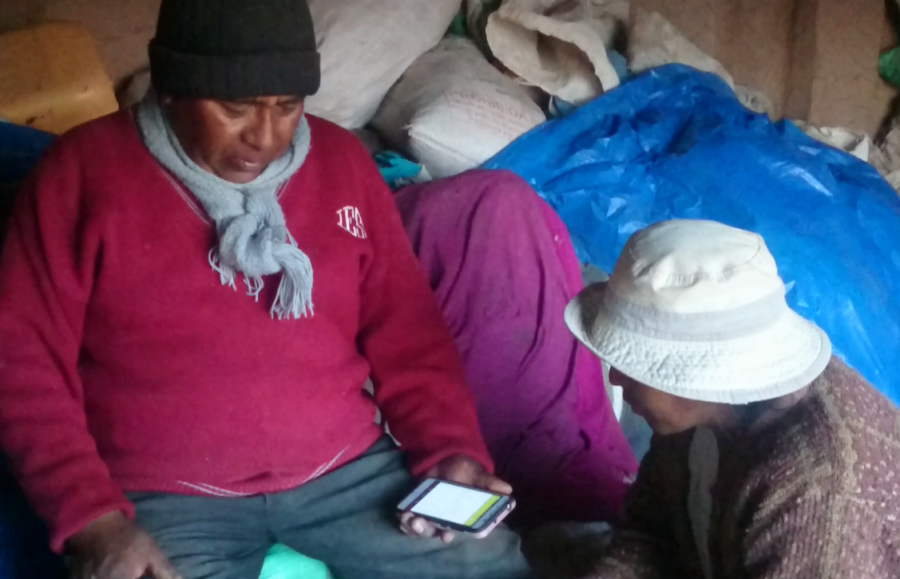
Como debería llegar la información

Slide 14
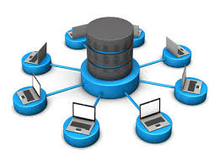
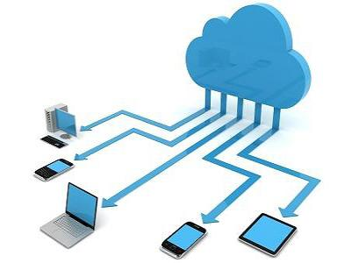
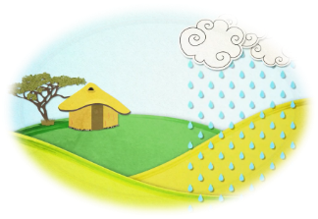
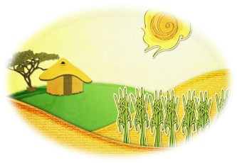
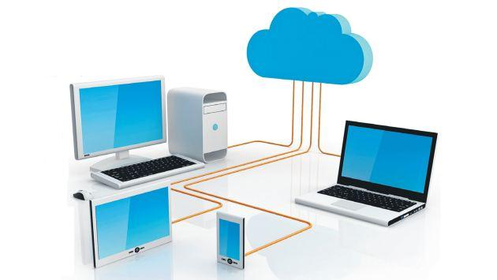
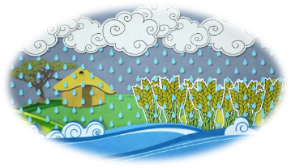
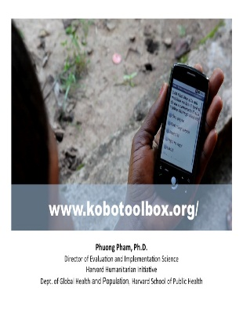
Proceso de los servidores
Procesador
UMSA
Procesos desarrollados en el proyecto
Servidor
Información
Agregador ODK
Procesos desarrollados en el proyecto

Slide 15
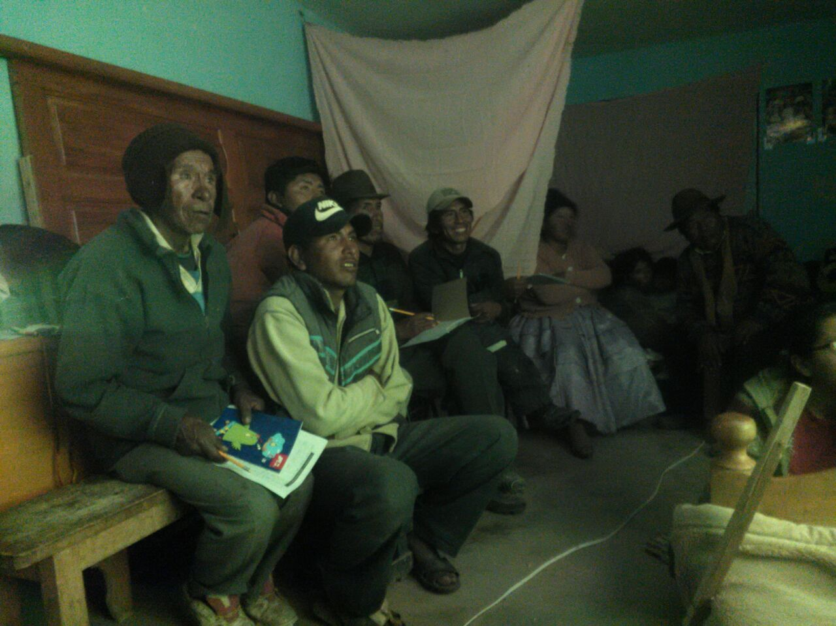
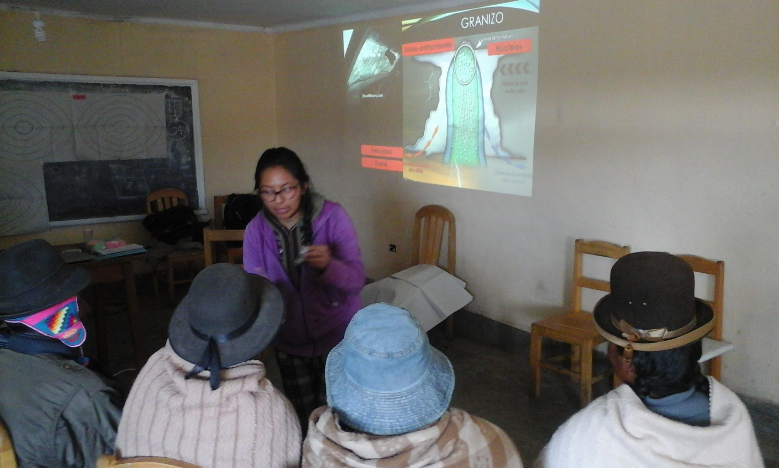
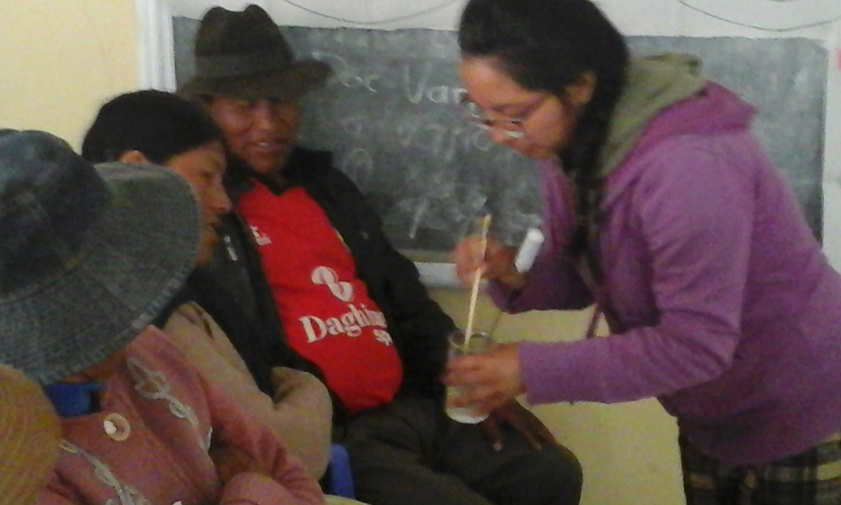
Talleres de capacitación
Motivación y sensibilización
Evaluación
Conocimientos previos
Conocimiento
interactivo
Contenidos conceptuales prácticos
Reflexión
Habilidades intelectuales

Slide 16
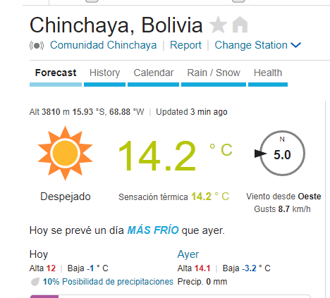
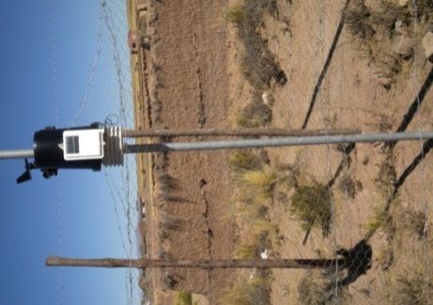
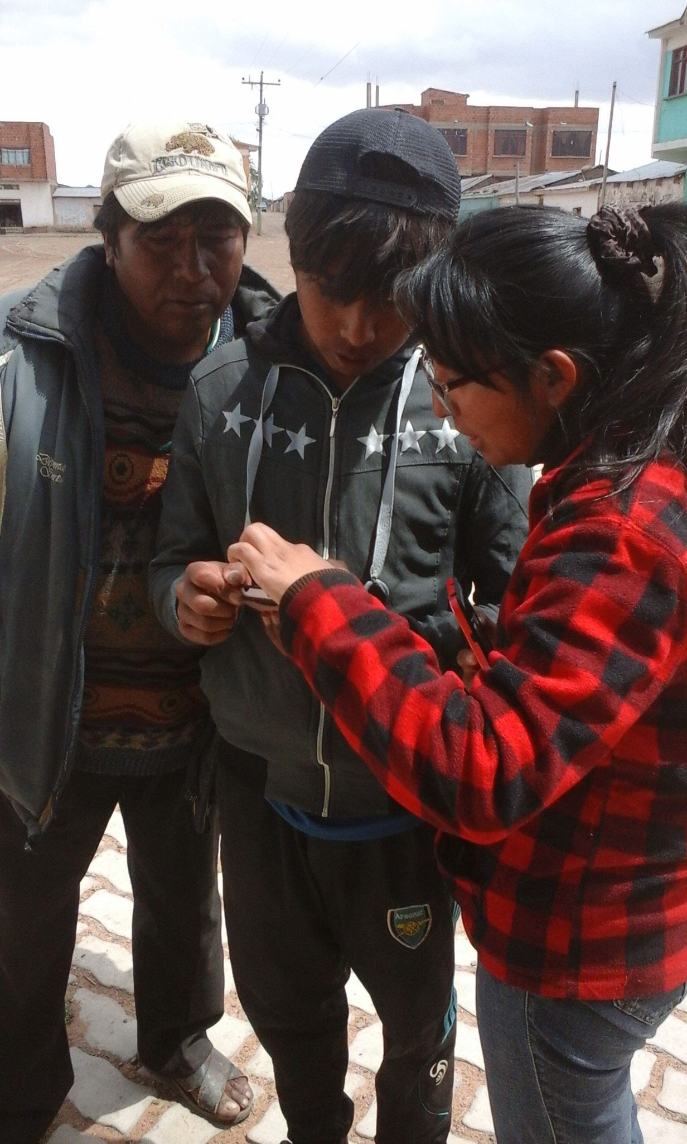
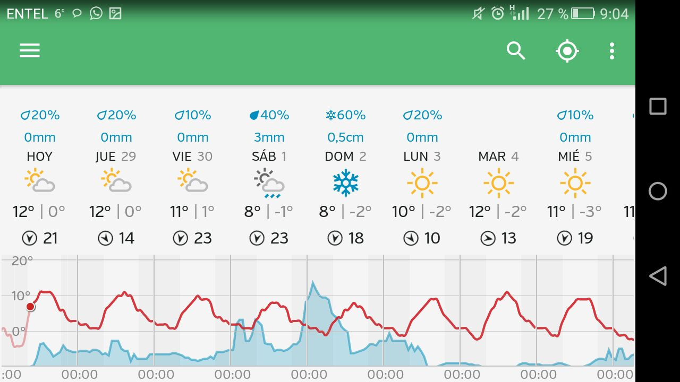
Pronósticos de corto plazo y estrategia de Alerta

Slide 17
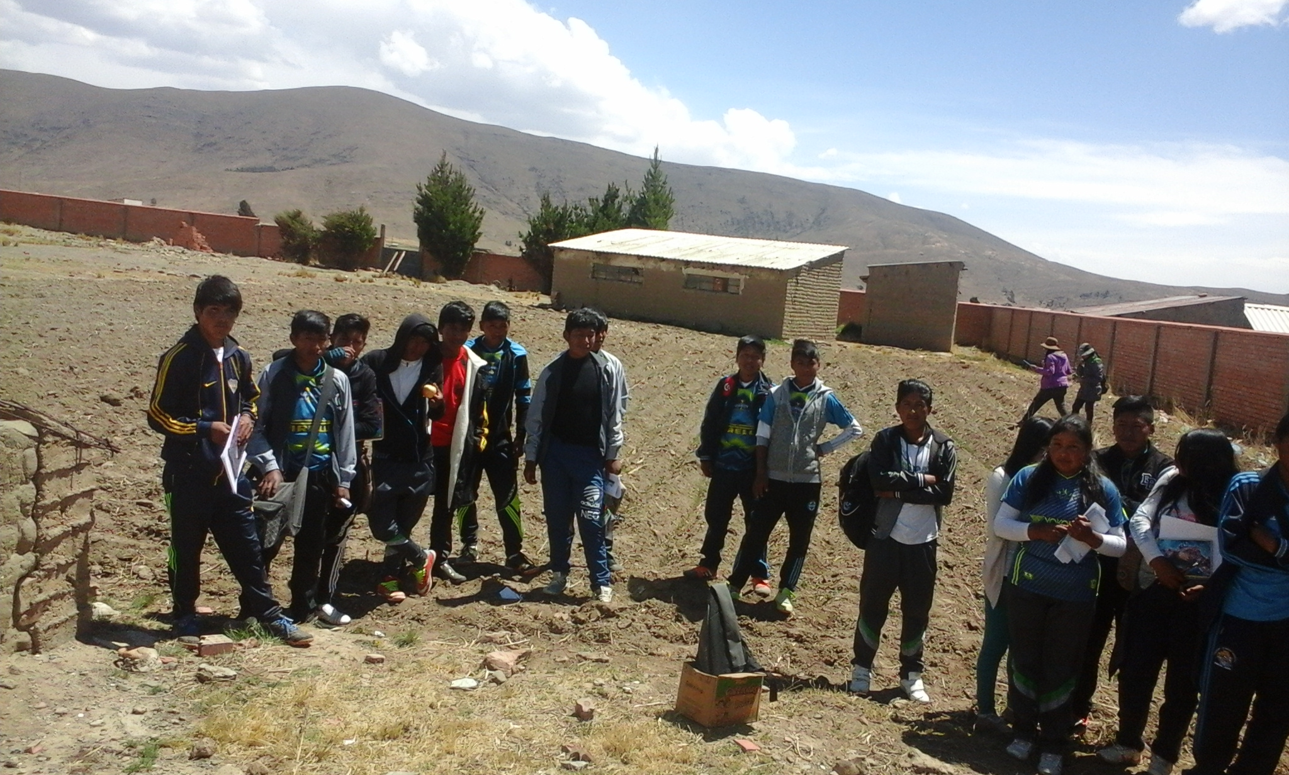
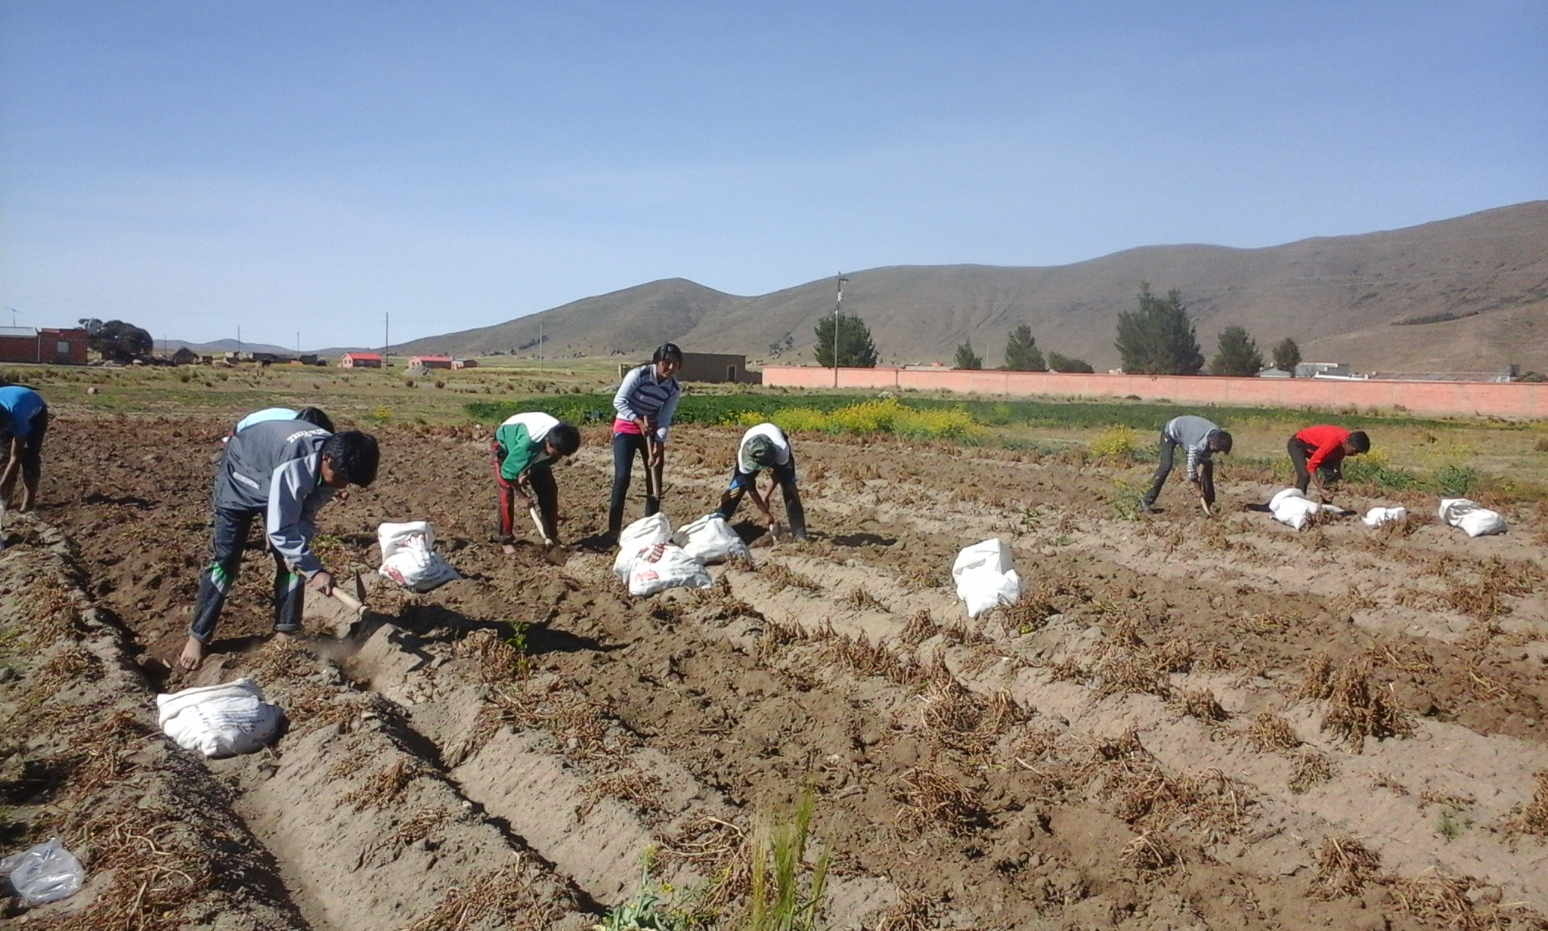
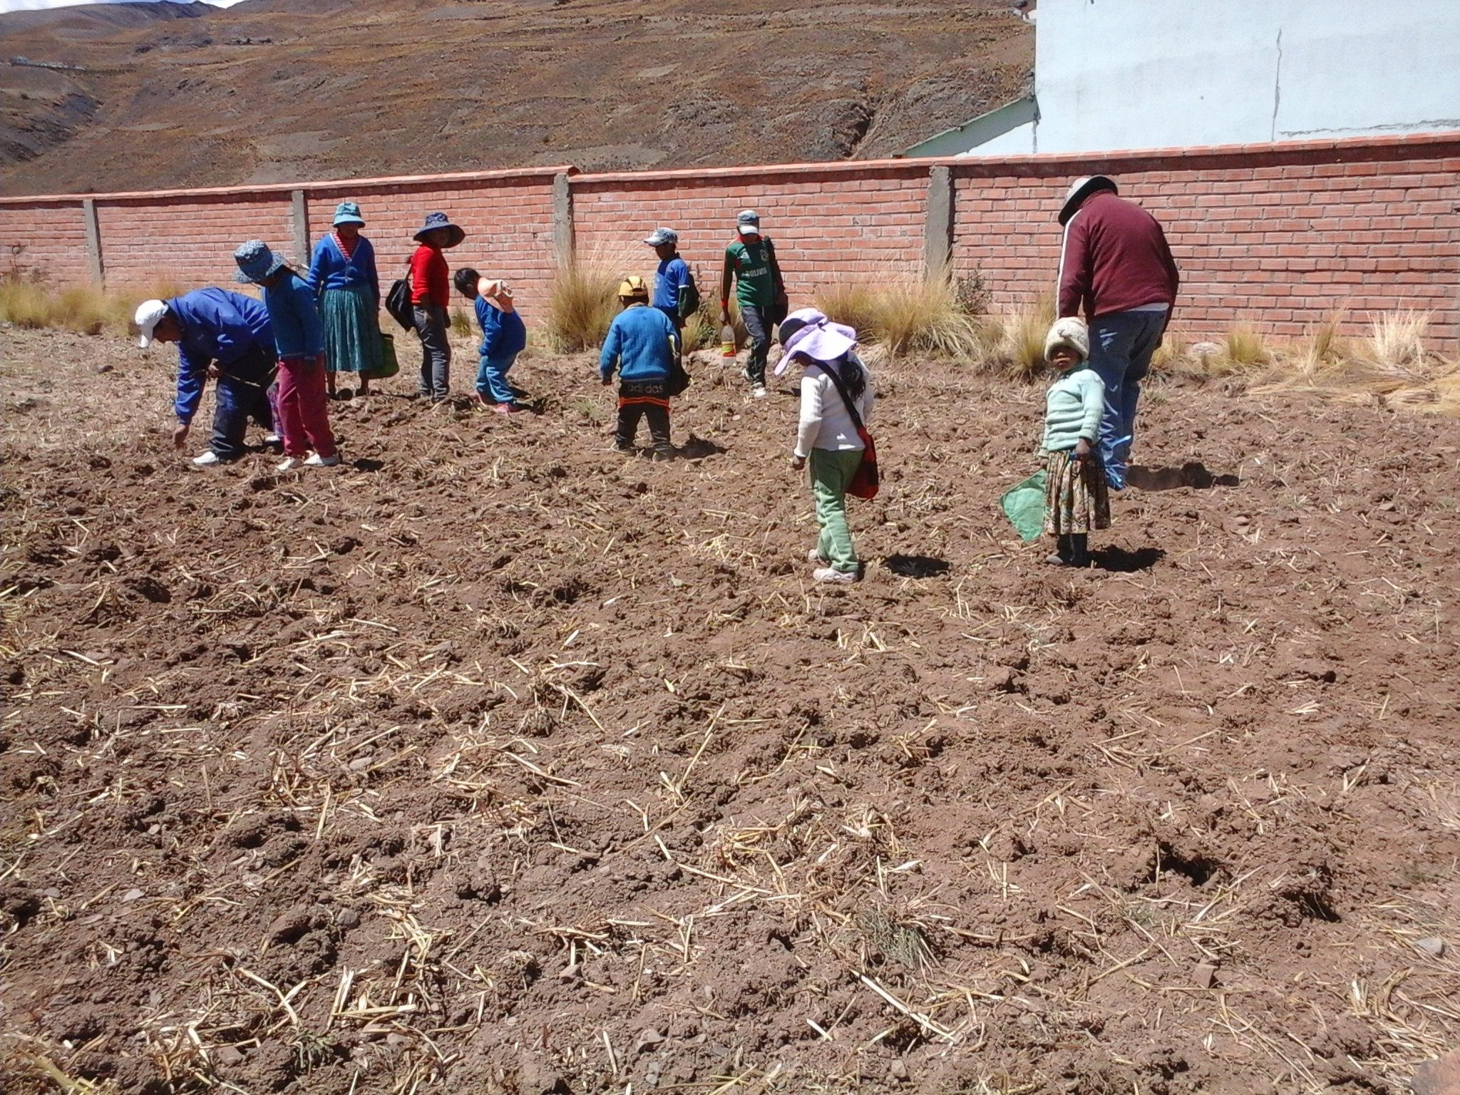
Incorporar estudiantes de secundaria en el proceso
Colegio de Umala
Colegio Chinchaya
Colegio Cutusuma
Escuela de Calahuancane baja

Slide 18
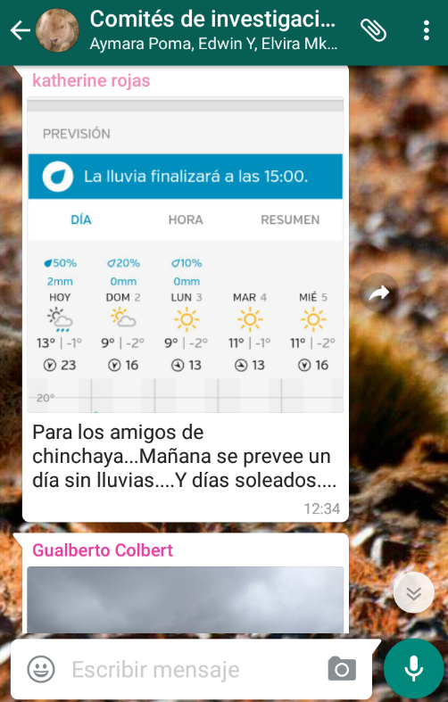
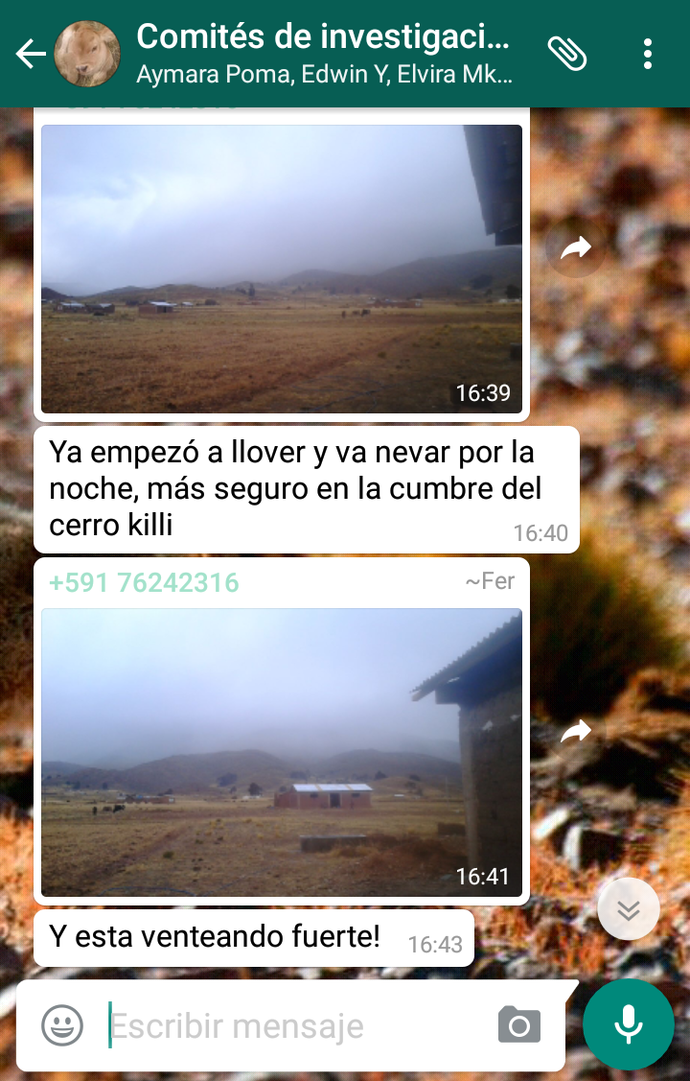
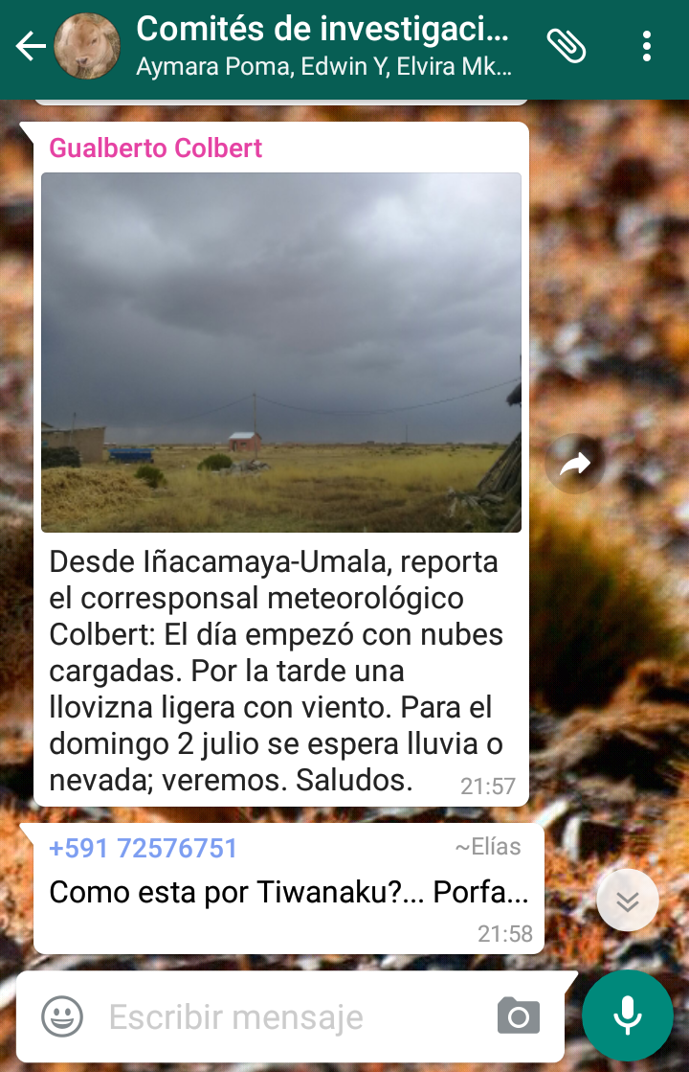
Flujo de información

Slide 19
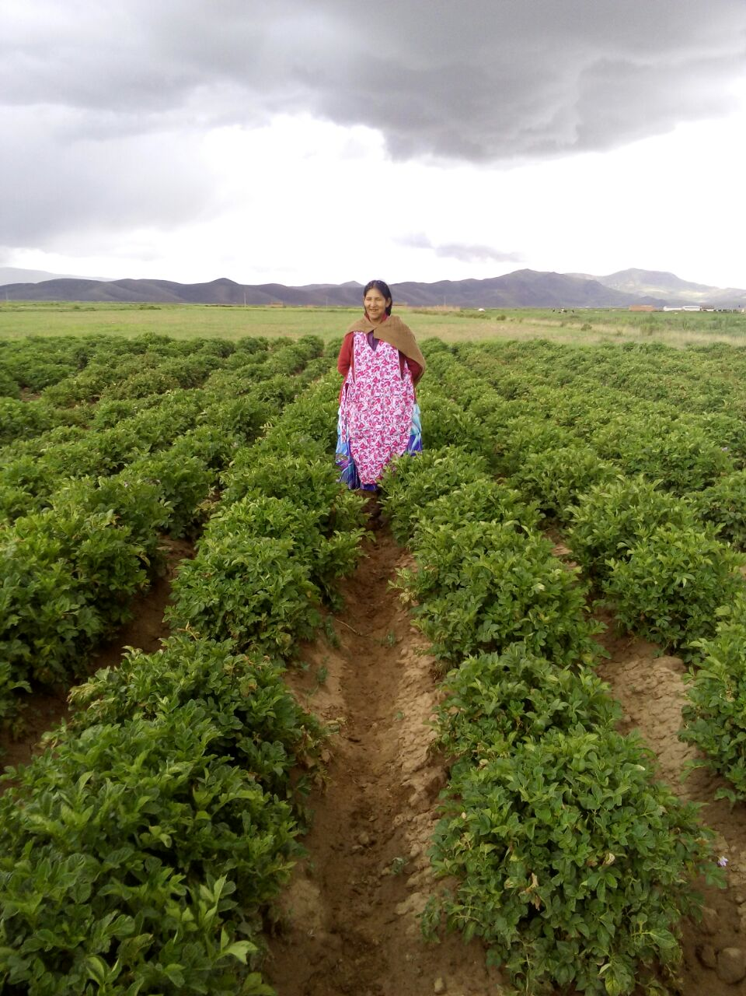
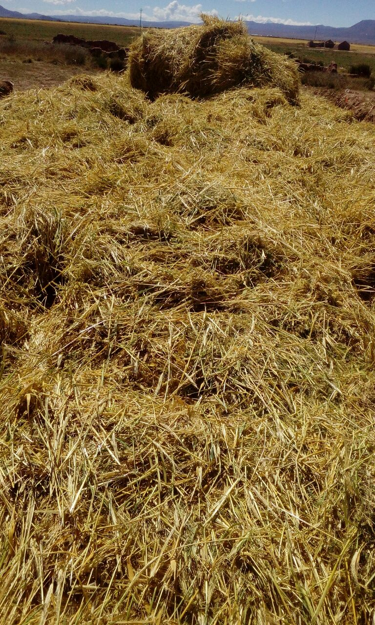

La información ayudo en la Toma de decisiones
Siembra
Cuidado del cultivo
Momento de cosecha
Manejo de postcosecha
Preparación terreno

Slide 20



Innovador con acceso a pronostico corto plazo
Apoyo con Tesistas
Apoyo con información a la comunidad

Slide 21
LECCIONES APRENDIDAS
Es importante conversar del aporte mutuo de información.
La variabilidad climática es muy local, incluso entre comunidades que se encuentran en zonas homogéneas y muy cercanas.
El manejo de tecnología como los celulares, a pesar de haber sido muy solicitado, en la practica no fue fácil, especialmente entre los agricultores de mayor edad.
Las redes de agricultores investigadores, son mas valiosas de lo inicialmente supuesto, para contar con sistemas de pronostico climático confiable, valido y utilizable.

Slide 22
¿Y Ahora que?
Mejorar el alcance de la conexión de las estaciones que contamos al presente.
Estamos evaluando prototipos de estaciones meteorológicas que puedan incorporarse en las comunidades.
Potenciar el valor de información recibida de los productores relacionándola con pronósticos comerciales y con eventos atmosféricos ocurrentes, para a futuro generar pronósticos regionales.
Los productores vienen demandando manuales integrados para la gestión del riesgo, adecuadas a sus zonas.

Slide 23


















AGRADECIMIENTO Altiplano Central
Comunidad Iñacamaya
Comunidad San José Llanga
Comunidad Incamaya

Slide 24






´´Se necesita ojos, oídos y capacidad de interpretación para entender el lenguaje de la naturaleza´´ (Van Den Berg; Schiffers. 1992)

